Slide 1
Sportovní psychologie - aplikace
Mgr. Michal Vičar

Slide 2
Aplikace sportovní psychologie
Mládež
Vrcholový sport
Trenéři
Mládež v ohrožení
Rekreační sport

Slide 3
Mládež
Problémy s motivací, ukončení sportovní aktivity
Směřování k efektivnímu rozvoji vloh a učení se novým dovednostem, motorické učení
Pomoc při tranzitních obdobích, stabilizace
Práce s rodiči
  Např. příliš ambiciózní rodiče, či naopak nepodporující rodiče
Pomoc v obtížných životních situacích a krizích,
  Motivace, vyhoření, ztráta motivace
Nácvik mentálních dovedností
Pomoc v optimalizaci vztahů v rámci kolektivu, či trenérem
Identifikace a rozvoj sportovního talentu

Slide 4
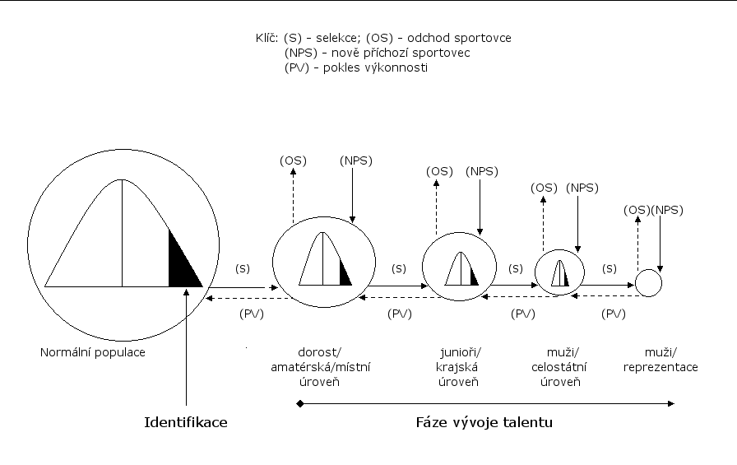
Identifikace a rozvoj talentu

Slide 5
Vrcholový sport
mentální příprava
  Regulace stavu, předzápasová úzkost, tréma, koncentrace, mentální trénink, imaginace jako forma zlepšení výkonnosti, sebevědomí, ect.
Připravit tým, jedince k podání výkonu na či nad jeho aktuální reálnou úroveň
Efektivní trénink
Optimalizace vztahů v týmu, psychická příprava týmu, nabuzení
Efektivní komunikace v týmu
Diagnostika a rozvoj
Osobnosti hráče
Odhalení slabin soupeře
Adaptace na nové prostředí
Tranzice po ukončení vrcholové sportovní kariéry

Slide 6
Trenéři
Komunikace s hráči,
Nácvik asertivního jednání
Dovednosti jako nabuzení hráčů, podpoření sebevědomí
Diagnostika týmu, porozumění hráčů v jejich komplexnosti
Regulace úzkostných stavů, neefektivního jednání v rámci tréninku, zápasů

Slide 7
Mládež v ohrožení
Využití sportovní činnosti jako terapie
Wilderness therapy, Adventure therapy
  Modelování situací a jejich převedení do běžného života
Můžeme také hovořit o ohrožených skupinách

Slide 8
Rekreační sport
Prohloubení příjemných zážitků spojených se sportem
Sport jako forma duševní hygieny - efektivní způsoby
Zdravotní aspekty sportovní aktivity

